Slide 1
Criptografía cuántica
El futuro de la Ciberseguridad (?)

Slide 2
¿Computación cuántica?
La computación cuántica es un paradigma de computación distinto al de la computación clásica. Se basa en el uso de qubits en lugar de bits, y da lugar a nuevas puertas lógicas que hacen posibles nuevos algoritmos.

Slide 3
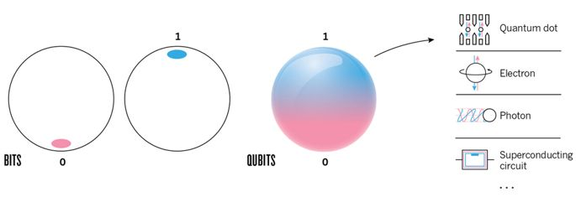
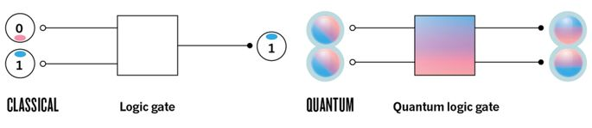
¿Qué es un qubit?

Slide 4
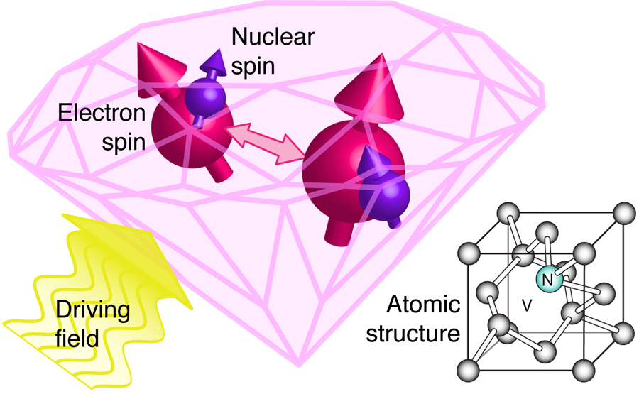
¿Cómo funcionan?

Slide 5
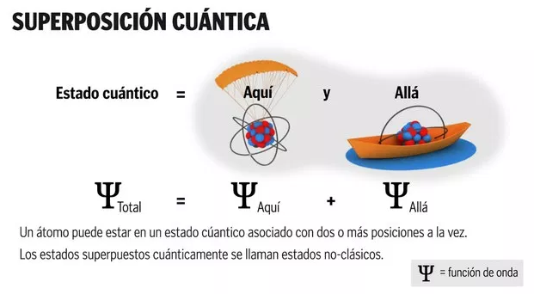
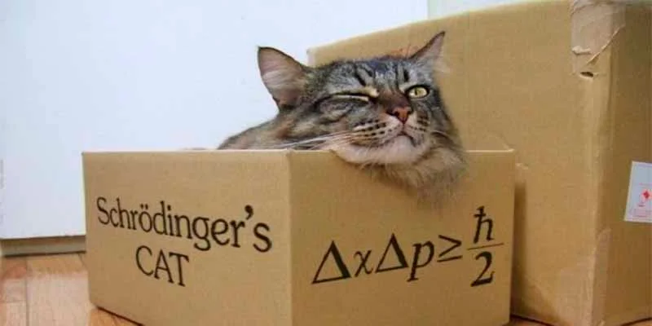

Slide 6
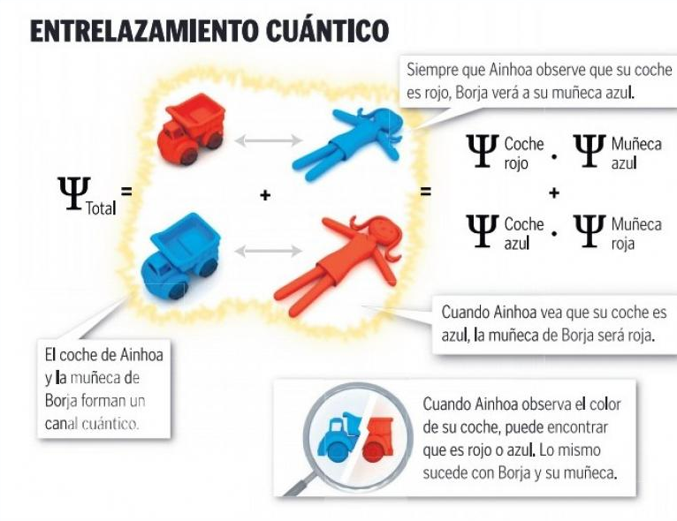
Superposición y el entrelazamiento

Slide 7
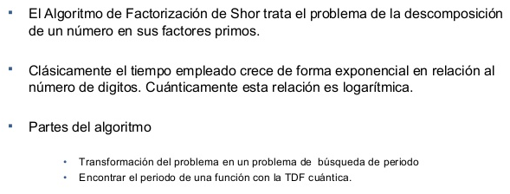
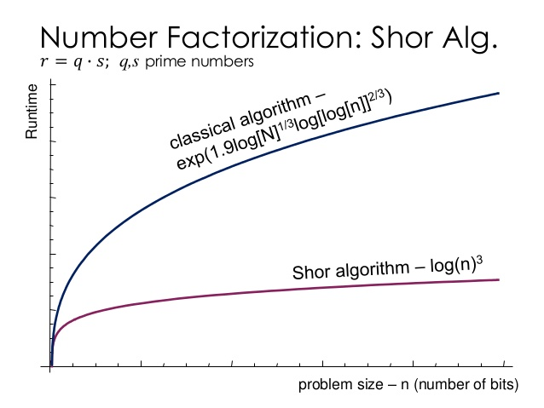
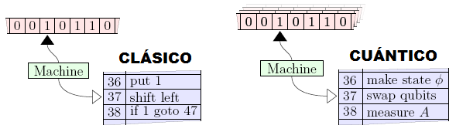
Algoritmo de Shor

Slide 8
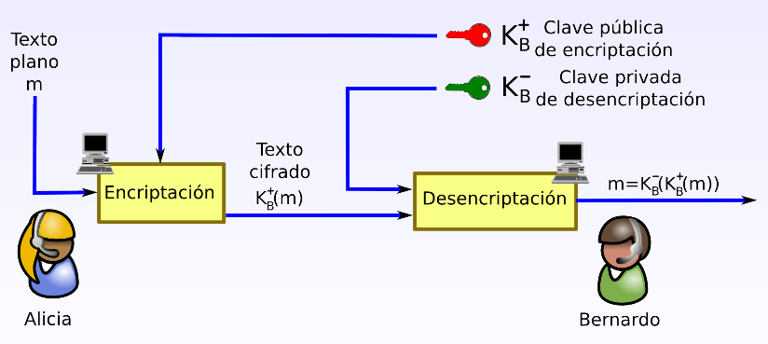
RSA
(Rivest, Shamir y Adleman)

Slide 9
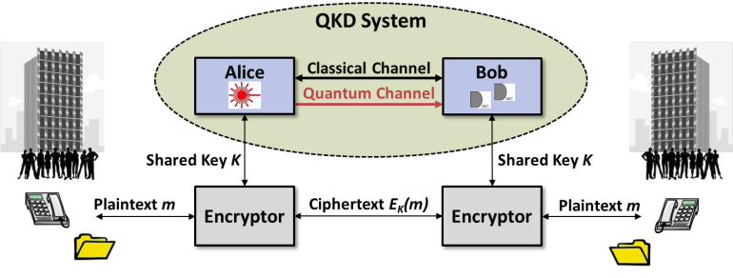
Sistema de distribución de claves cuánticas (QKD)

Slide 10
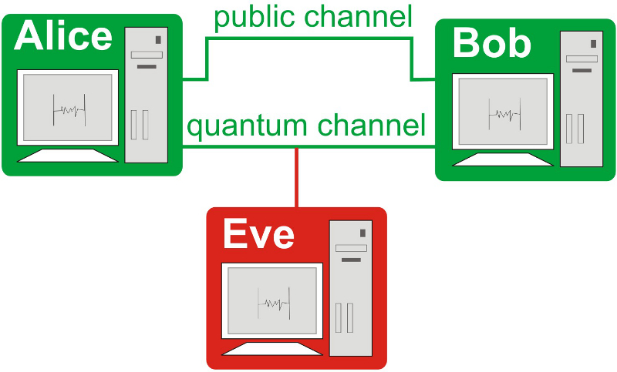
FOR DUMMIES
Ejemplo práctico

Slide 11
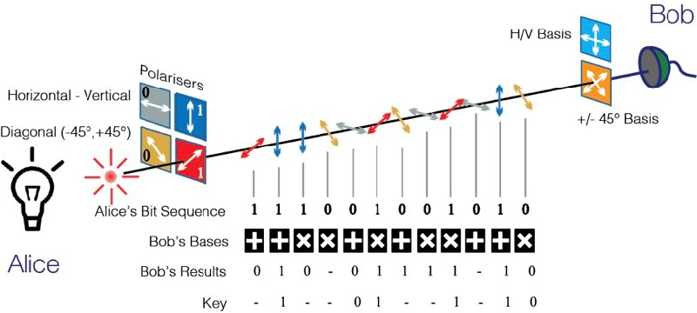
FOR DUMMIES
Ejemplo práctico

Slide 12
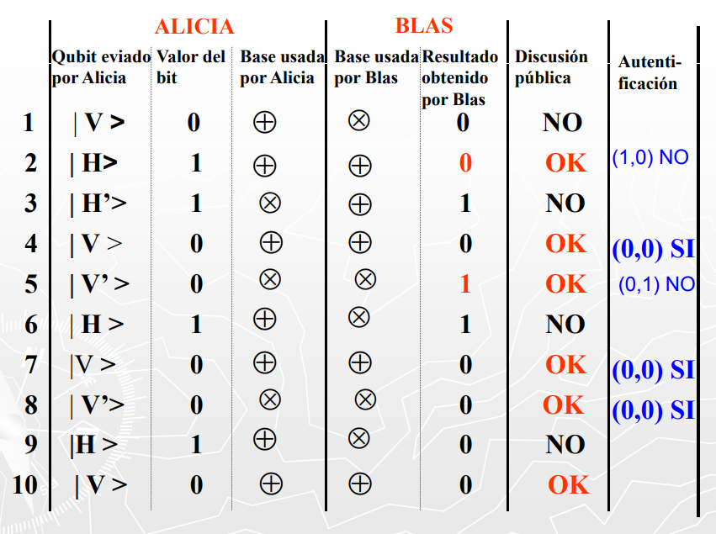

Slide 13
Posibles ataques
Teóricos:
Clonar los qubits - NO
Reemplazar los qubits - NO
Prácticos:
Ataque de Escisión del número de fotones - SI
Ataque Troyano - SI

Slide 15
Contramedidas
Limitar el sentido del canal de transmisión
(One-Way Communication)
Contar el número de fotones enviados.

Slide 16




Gracias!
También agradecemos a los que hicieron esto posible

